Slide 1
Fitness control
Carlos Eduardo
Guilherme Costa
Gabriel Puddo
João Lessa

Slide 2
Introdução
Digitalização das planilhas de treino
Agenda e previsibilidade de treinos e dietas
Controle por calendário

Slide 3
Persona
Usuários de 22 a 50 anos
Homens ou mulheres
Principais dores:
Gestão de treinamento
Motivação
Gestão de tempo
Gestão de rotina
Outros perfis gerais

Slide 4
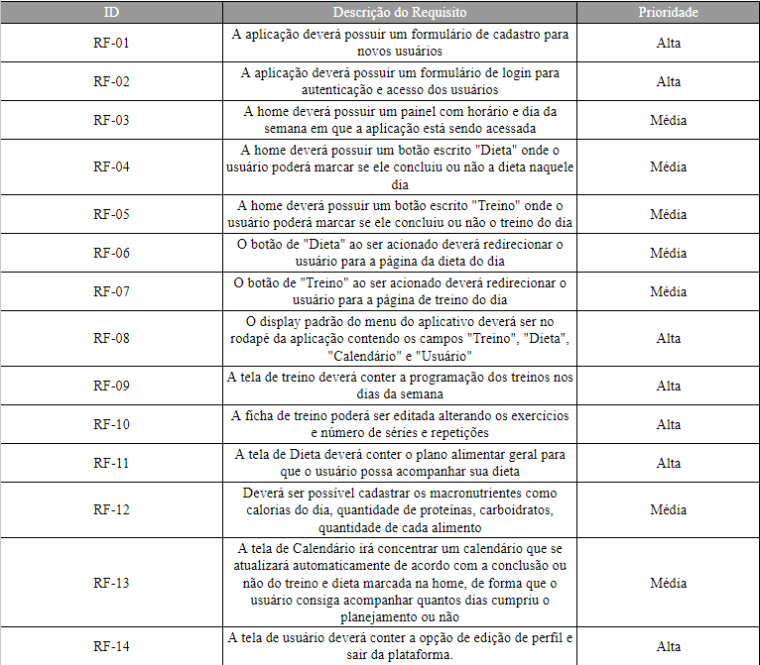
Requisitos

Slide 5
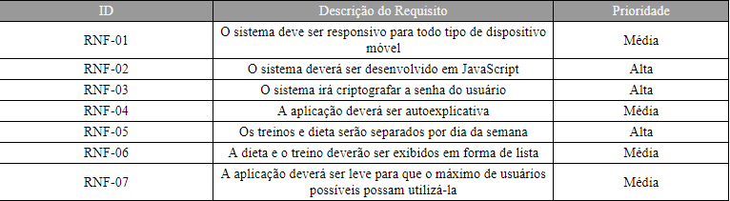
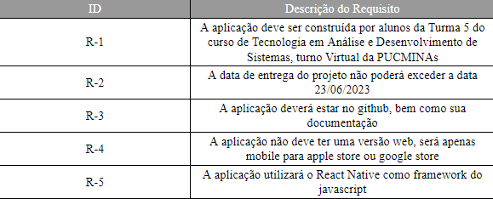

Slide 6
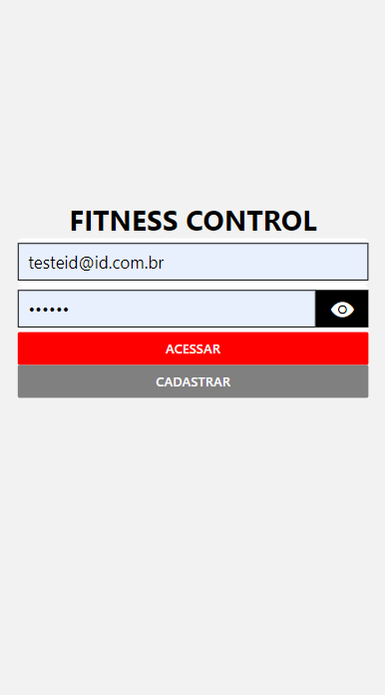
Telas
Login

Slide 7
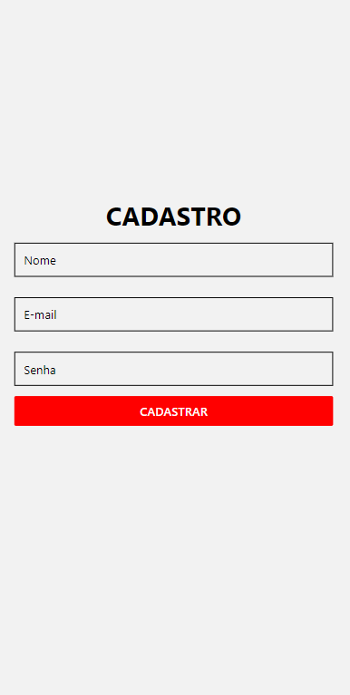
Cadastro

Slide 8
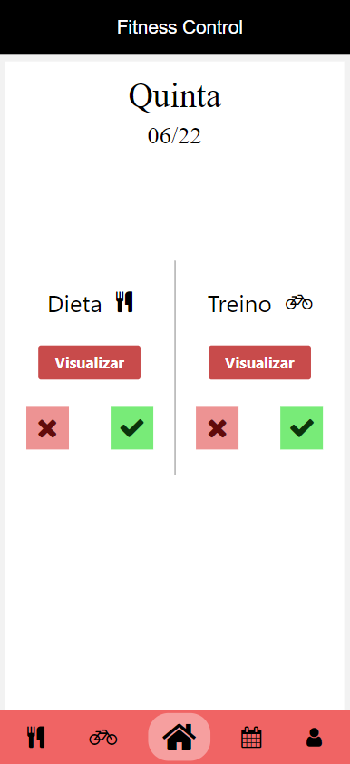
Home

Slide 9
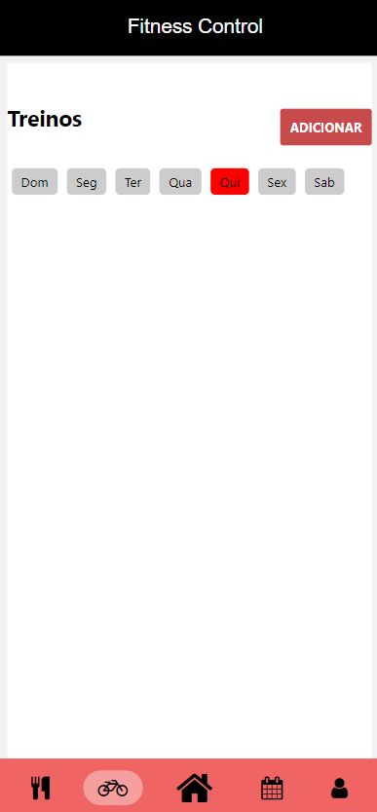
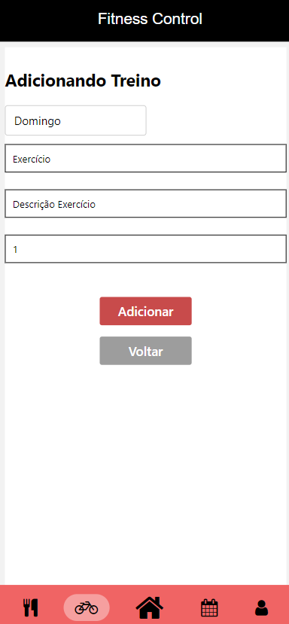
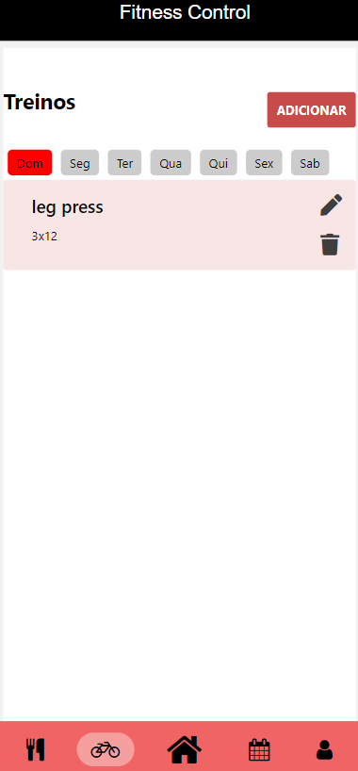
Treinos

Slide 10
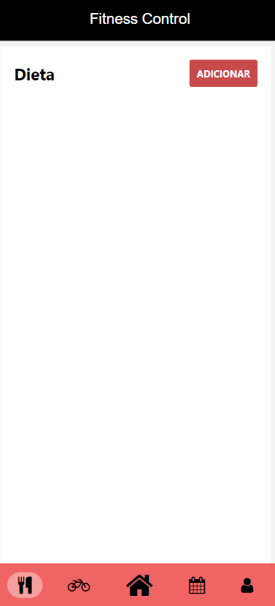
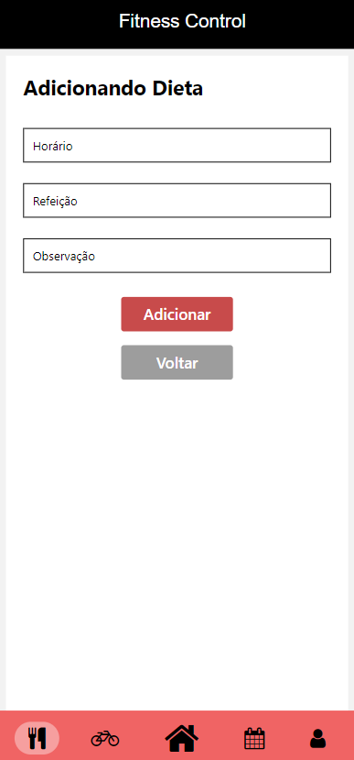
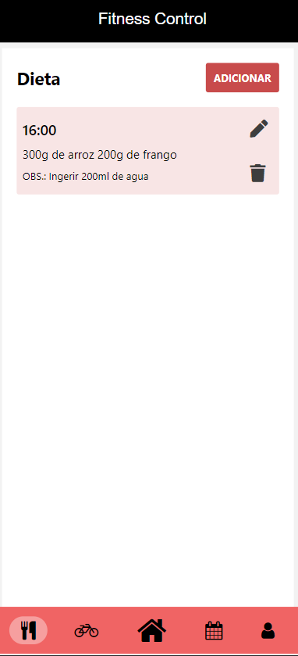
Dieta

Slide 11
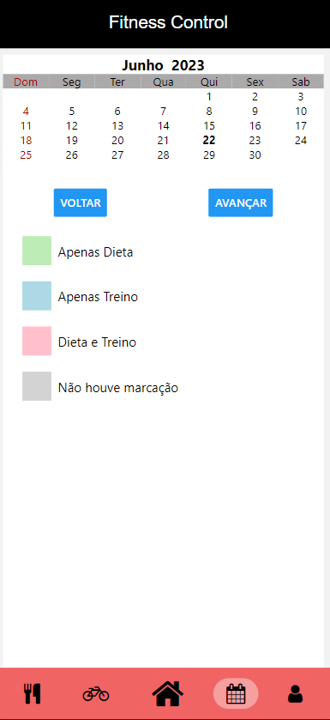
Calendário

Slide 12
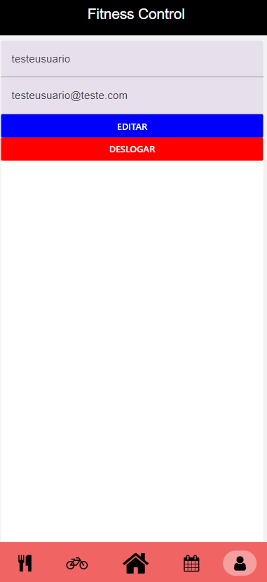
Usuário

